Slide 1

Republica Bolivariana de Venezuela
Ministerio del Poder Popular para la Educación
Universidad Politécnica Territorial del Estado Bolívar
Programa Nacional de Formación en Informática
Redes de Computadora
UNIDAD II: COMUNICACIÓN
PROFESOR:
Héctor Molina
ESTUDIANTE:
Oliver Castillo
C.I: V-28.030.110
Ciudad Bolívar, noviembre de 2024

Slide 2
INDICE
INTRODUCCION…………………………………………..
MAPA MENTAL……………………………………………
LINEAS DE COMUNICACIÓN………………………….
MEDIOS DE CONEXIÓN DE REDES…………………..
CABLES DE PAR TRENZADO……………………..…...
CONECTROES PARA RED……………………………….
IMPLEMENTACION DEL CABLEADO RJ45…………
ESPECIFICACIONES DE LOS CABLES DE RED……..
PROBLEMAS INHERENTES…………………………….
CONCLUSION……………………………………………..
REFERENCIAS BIBLIOGRAFICAS……………………..
3
4
5
7
9
10
11
13
14
15
16

Slide 3
INTRODUCCIÓN
La comunicación ha sido una parte fundamental de la existencia humana desde tiempos inmemoriales. Desde las primeras formas de expresión, como las pinturas rupestres y el lenguaje oral, hasta la invención de la escritura y la imprenta, la manera en que los seres humanos se han conectado y compartido información ha evolucionado de manera significativa. Con el advenimiento de la tecnología, la comunicación ha dado un giro radical, especialmente con la llegada de las redes digitales. A finales del siglo XX, la creación de Internet revolucionó la forma en que interactuamos, permitiendo la comunicación instantánea y global. Hoy en día, las redes sociales, el correo electrónico y las plataformas de mensajería han transformado nuestras interacciones diarias, creando un mundo interconectado donde la información fluye a una velocidad sin precedentes.
3

Slide 4
LÍNEAS DE COMUNICACIÓN
PROBLEMAS INHERENTES EN LA COMUNICACIÓN
COBRE
FIBRA ÓPTICA
STP
UTP
TIPOS DE CABLE DE PAR TRENZADO
CONECTORES
PLUG RJ45
JACK RJ45
NORMATIVA EIA/TIA
IMPLEMENTACIÓN DEL CABLEADO RJ45
NORMA 568B
NORMA 568A
INALÁMBRICA
ALÁMBRICA
MEDIOS DE COMUNICACIÓN DE REDES
RUIDO
ATENUACIÓN
DISTORSIÓN DE RETARDO
4

Slide 5





LINEAS DE COMUNICACION
.
Son las vías a través de las cuales podemos intercambiar información. Cuando se conectan dos o más líneas se forma una red de comunicación. De igual forma, se pueden definir como las vías a través de las cuales los circuitos de datos pueden intercambiar información.
Cuando se interconectan dos o más equipos de comunicación a través de las líneas de comunicación se construyen una red de comunicación. Las líneas de Comunicación por medio de redes son un concepto que trae beneficios tales como:
*Posibilitar la interrelación de las personas.
*Asegurar la transferencia de datos entre computadoras.
*Garantizar la seguridad en el cambio de mensaje.
*Acortar la distancia entre localidades.
*Hacer ágil la operación.
*Hacer ágil la comunicación entre grupos.

Slide 6
CLASIFICACION DE LAS LINEAS DE COMUNICACION
Conmutadas
Dedicadas
Punto a Punto
Punto a Multipunto
Digitales
Una línea conmutada permite establecer una ruta física de transmisión dedicada a una única conexión entre dos puntos de una red durante el tiempo que dure la conexión. Requieren marcar un código para establecer comunicación con el otro extremo de la conexión.
Una línea dedicada es un contrato de servicios contraído entre un proveedor y un cliente, por lo que el proveedor se compromete a entregar una línea de telecomunicaciones simétrica que conecta dos o más lugares a cambio de una renta mensual.
Las redes punto a punto son aquellas que responden a un tipo de arquitectura de red en las que cada canal de datos se usa para comunicar únicamente dos computadoras.
Las redes punto a multipunto son iguales a las redes Punto a Punto, pero cada canal de datos se puede usar para comunicarse con diversos nodos. Esto se logra a través de un específico y distinto tipo de conexión multipunto, ofreciendo varias rutas desde una única ubicación a varios lugares
En este tipo de línea, los bits son transmitidos en forma de señales digitales. Cada bit se representa por una variación de voltaje y esta se realiza mediante codificación digital.

Slide 7

MEDIOS DE CONEXION DE REDES
Es la plataforma tecnológica que sirve de soporte físico para el envió de datos en la red, esta plataforma son los medios guiados y no guiados, y permite mejorar las comunicaciones y la capacidad de almacenamiento tanto de empresas como de particulares.
ADSL
El ADSL es un cable telefónico que transporta datos y que se sustenta sobre la línea telefónica, tratándose de un par de COBRE encapsulado que permite separar la transmisión de datos de la de voz.
Fibra Óptica
La fibra óptica es una tecnología que transmite datos mediante finos hilos de plástico o vidrio que envían información mediante pulsos de luz aprovechando la refracción y la reflexión de la luz, una transmisión a través de cables ópticos.
Inalámbrica
Los medios de red inalámbrica son aquellos que transmiten datos y voz sin cables, sino a través de señales electromagnéticas. Estas señales se envían desde las instalaciones de envío a los dispositivos de usuario final.
7

Slide 8

TIPOS DE CONEXIÓN
INALAMBRICA
Wireless Personal- WPAN
Se trata de una red que permite conectar varios dispositivos sin necesidad de cables, y que suele tener un alcance de hasta 10 metros.
Wireless Local-WLAN
Son un tipo de conexión que utiliza la tecnología de radio en sus distintos estándares ―como el WiFi―, de manera que es posible realizar la conexión a internet sin tener que utilizar cables de por medio.
Es una gran red inalámbrica que se puede utilizar para conectar dispositivos móviles a Internet. En comparación con la WLAN, la WWAN puede cubrir mayores rangos al aire libre y es operada por proveedores de telefonía celular a través de antenas de telefonía celular.
Wireless Metropolitan-WMAN
Se trata de un estándar de comunicación inalámbrica que permite conectar dispositivos en diferentes ubicaciones dentro de una misma área metropolitana.
Wide- WWAN
8

Slide 9
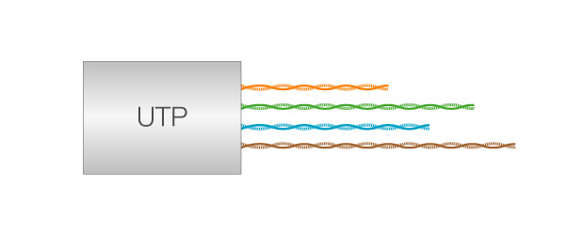
CABLES DE PAR TRENZADO
Los cables de par trenzado consisten en dos alambres de cobre o a veces de aluminio, aislados con un grosor de 1 mm aproximado. Los alambres se trenzan con el propósito de reducir la interferencia eléctrica de pares similares cercanos. Se agrupan bajo una cubierta común de PVC (Policloruro de Vinilo) en cables multipares de pares trenzados (de 2, 4, 8, y hasta 300 pares).
Aquí cada par va recubierto por una malla conductora que actúa de pantalla frente a interferencias y ruido eléctrico. El nivel de protección del STP ante perturbaciones externas es mayor al ofrecido por UTP. Sin embargo, es más costoso y requiere más tiempo de instalación. Suele verse con mayor frecuencia en centros de datos o sitios donde se busque la menor interferencia posible.
Es el cable de pares trenzados mas utilizado, no posee ningún tipo de protección adicional a la recubierta de PVC. El conector más utilizado en este tipo de cable es el RJ45, parecido al RJ11 utilizado en teléfonos (pero un poco mas grande), aunque también pueden usarse otros (RJ11, DB25, DB11, entre otros), dependiendo del adaptador de red. Suele usarse para redes domésticas y conexiones cortas.
(Shielded Twisted Pair)
(Unshielded Twisted Pair)

Slide 10

CONECTORES PARA RED
Plug RJ45
Son los conectores macho, comúnmente usados para conectar redes de cableado estructurado, (categorías 4, 5, 5e, 6 y 6a). Es parte del Código Federal de Regulaciones de Estados Unidos. Posee ocho pines o conexiones eléctricas, que normalmente se usan como extremos de cables de par trenzado.
Jack RJ45
Son los conectores de tipo hembra, pueden encontrarse en terminales pasivos, así como también en terminales activos si queremos referirnos a conectores RJ45 tipo hembra. Los Jack RJ45 están compuestos por ocho contactos (8C), de tipo deslizantes dispuestos en fila y bañados en oro de aproximadamente 50 µm, con la finalidad de minimizar la perdida que se podría generar por reflexión estructural al momento de interactuar con el conector (PLUG) RJ45, tipo macho.
10

Slide 11

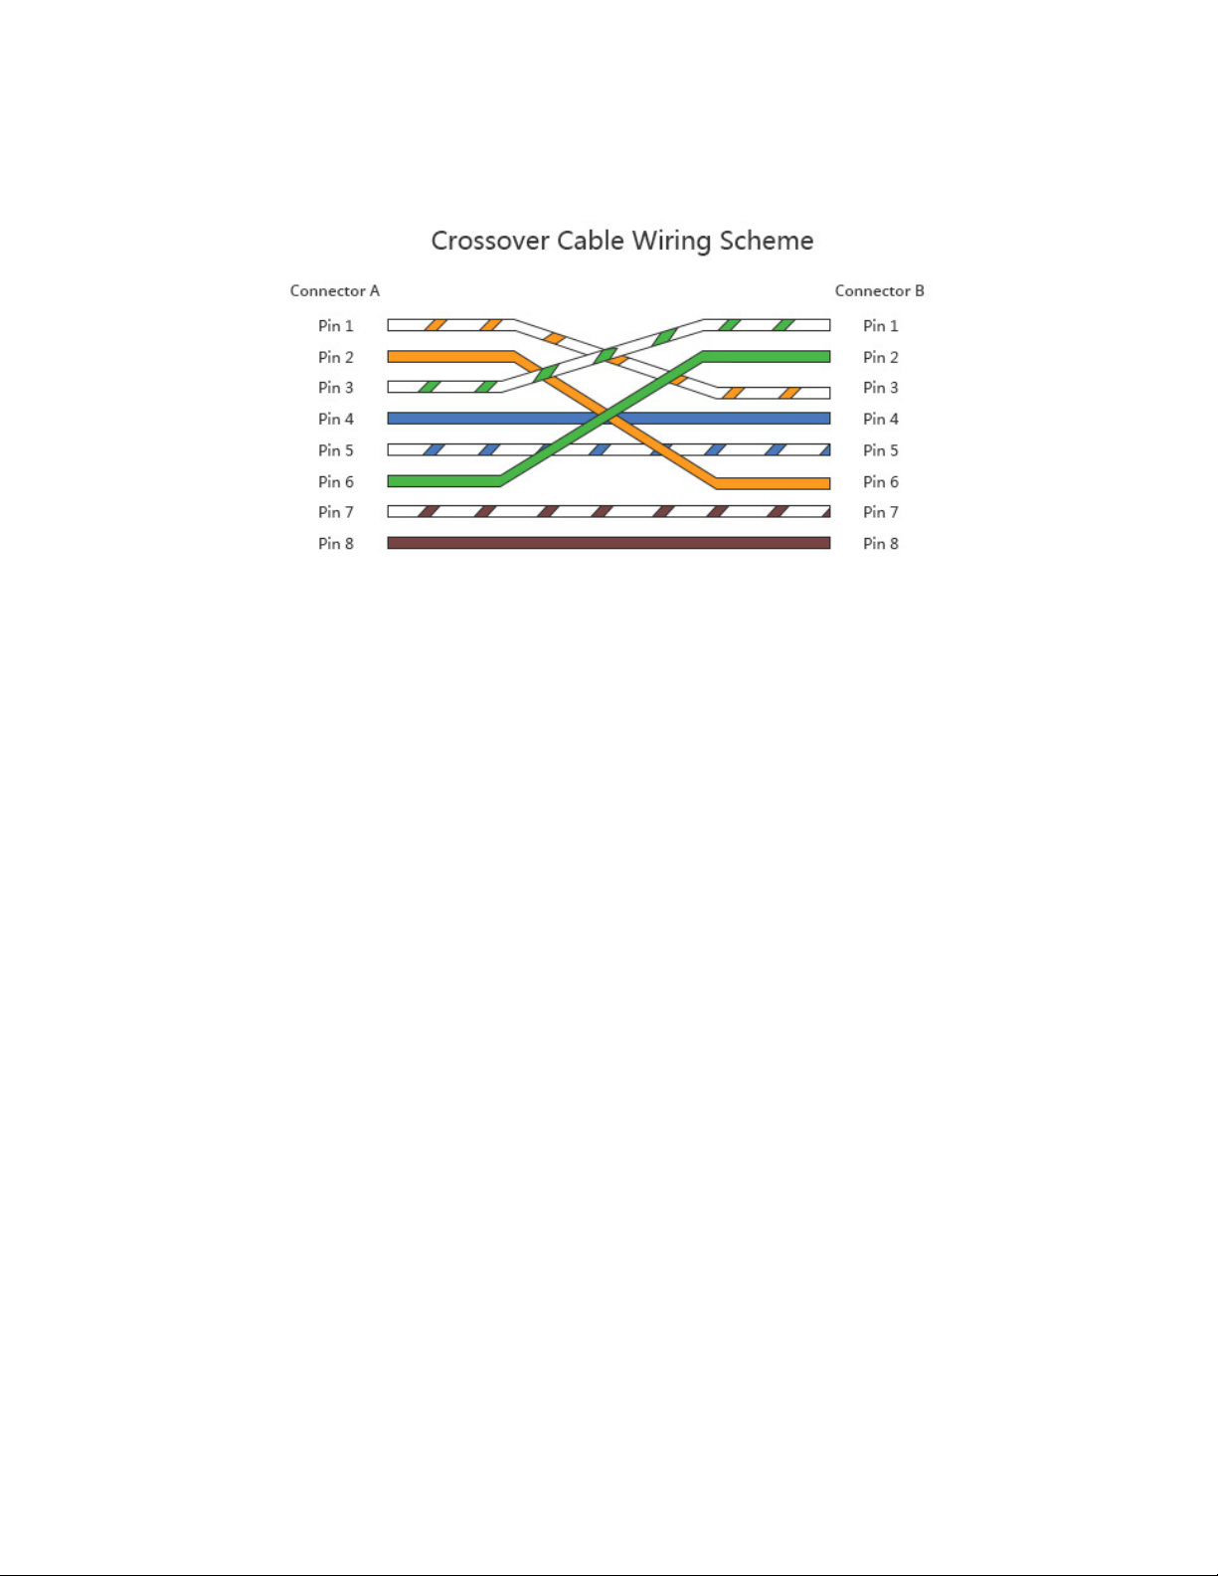
IMPLEMENTACION DEL CABLEADO RJ45
DIRECTA
El cable de red directo no cambia su dirección. Ambos extremos utilizan el mismo estándar de cableado: T-568A o T-568B. Por lo tanto, ambos extremos (conector A y conector B) del cable directo tienen una disposición de cables del mismo color.
CRUZADA
El cable cruzado se cruza o cambia de dirección de un extremo a otro. A diferencia del cable directo, el cable cruzado utiliza diferentes estándares de cableado en cada uno de sus extremos: uno el estándar T568A y el otro el estándar T568B. Ambos lados (conector A y conector B) del cable cruzado tendrán una disposición de cables de diferente color.
La instalación de cableado de red RJ45 es fundamental para garantizar una conexión estable y de alta velocidad en entornos domésticos y profesionales. Se usa en cables de red para este tipo de interconexiones, donde podemos conectar varios ordenadores o dispositivos con este conector y compartir una conexión a internet o un servidor de archivos.
Así, el Pin 1 en el conector A se dirige al Pin 1 en el conector B, el Pin 2 al Pin 2, etc. Estos cables son ampliamente utilizados para conectar ordenadores a switches, concentradores o enrutadores
Los cables que salen del conector A deben coincidir con sus pins correspondientes en el conector B, tal y como se muestra en el siguiente ejemplo. Los cables cruzados se usan principalmente para conectar dos enrutadores, ordenadores o concentradores (hub)

Slide 12

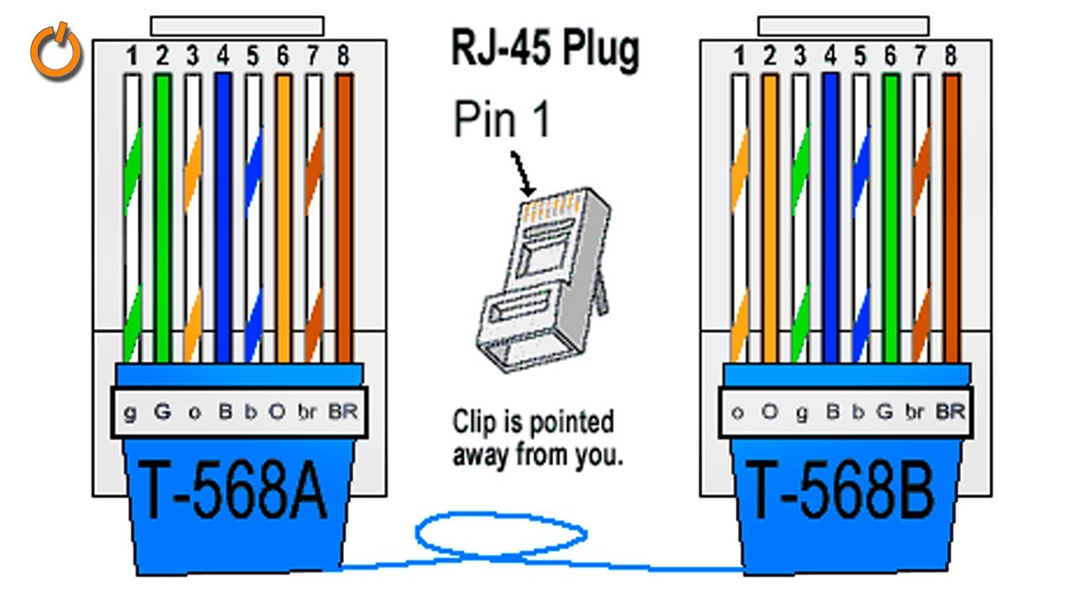
NORMAS EIA/TIA 568
La normativa EIA/TIA 568 establece los estándares para la instalación y el rendimiento del cableado de telecomunicaciones en edificios comerciales y residenciales. Este marco normativo es esencial para garantizar que las conexiones de red operen de manera eficiente y cumplan con las expectativas de velocidad y calidad en la transmisión de datos.
T568A
T568B
El esquema de colores para la configuración T568A es muy específico y debe seguirse al pie de la letra durante la instalación de los conectores RJ45. Este estándar organiza los hilos del cable en un orden particular, optimizando así el rendimiento de la conexión.
Por otro lado, la configuración T568B ofrece un orden de colores alternativo que también es ampliamente utilizado. Esta disposición puede ser preferida en ciertas instalaciones.
La Electronic Industries Alliance (EIA) y la Telecommunications Industry Association (TIA) son asociaciones de comercio que desarrollan y publican juntas una serie de estándares que abarcan el cableado estructurado de voz y datos para las LAN.
12

Slide 13
ESPECIFICACIONES DE LOS CABLES DE RED
Se refiere a la velocidad de transmisión a 10 Mbps. El tipo de transmisión es de banda base o digitalmente interpretada. T significa par trenzado.
Se refiere a la velocidad de transmisión a 10 Mbps. El tipo de transmisión es de banda base o digitalmente interpretada. El 5 representa la capacidad que tiene el cable para permitir que la señal recorra aproximadamente 500 metros antes de que la atenuación interfiera con la capacidad del receptor de interpretar correctamente la señal recibida. 10BASE5 a menudo se denomina «Thicknet». Thicknet es, en realidad, un tipo de red, mientras que 10BASE5 es el cableado que se utiliza en dicha red.
Se refiere a la velocidad de transmisión a 10 Mbps. El tipo de transmisión es de banda base o digitalmente interpretada. El 2, en 10BASE2, se refiere a la longitud máxima aproximada del segmento de 200 metros antes que la atenuación perjudique la habilidad del receptor para interpretar apropiadamente la señal que se recibe. La longitud máxima del segmento es en realidad 185 metros. 10BASE2 a menudo se denomina «Thinnet». Thinnet es, en realidad, un tipo de red, mientras que 10BASE2 es el cableado que se utiliza en dicha red.
10BASE-5
10BASET
10BASE2

Slide 14

PROBLEMAS INHERENTES
EN LA COMUNICACION
ATENUACION
La energía de una señal decae con la distancia, por lo que hay que asegurarse que llegue con la suficiente energía como para ser captada por la circuitería del receptor y además , el ruido debe ser sensiblemente menor que la señal original (para mantener la energía de la señal se utilizan amplificadores o repetidores).
DISTORSION DE RETARDO
El ruido es toda aquella señal que se inserta entre el emisor y el receptor de una señal dada . Hay diferentes tipos de ruido : ruido térmico debido a la agitación térmica de electrones dentro del conductor , ruido de intermodulación cuando distintas frecuencias comparten el mismo medio de transmisión , diafonía se produce cuando hay un acoplamiento entre las líneas que transportan las señales y el ruido impulsivo se trata de pulsos discontinuos de poca duración y de gran amplitud que afectan a la señal
Debido a que en medios guiados, la velocidad de propagación de una señal varía con la frecuencia, hay frecuencias que llegan antes que otras dentro de la misma señal y por tanto las diferentes componentes en frecuencia de la señal llegan en instantes diferentes al receptor. Para atenuar este problema se usan técnicas de ecualización.
RUIDO
14

Slide 15
CONCLUSIÓN
La comunicación en redes ha cambiado drásticamente la forma en que nos relacionamos y compartimos información. A medida que la tecnología continúa avanzando, es probable que sigamos viendo nuevas formas de interacción que desafían nuestras nociones tradicionales de comunicación. Sin embargo, es esencial recordar que, a pesar de las herramientas digitales a nuestra disposición, la esencia de la comunicación sigue siendo la conexión humana. Fomentar un uso consciente y responsable de estas redes puede ayudarnos a construir relaciones más significativas y a crear un entorno donde la información fluya de manera efectiva y ética. La comunicación no solo es una herramienta, sino un puente que nos une en un mundo cada vez más interdependiente.
15

Slide 16
REFERENCIAS BIBLIOGRAFICAS
Curso Basico de Administracion de Redes, (s.f) Recuperado el 13 de noviembre de 2024 de https://cursobasicodeadministracionderedes.wordpress.com/unidad-2/linea-de-comunicacion/
Clasificacion de las Lineas de Comunicacion, (s.f) Recuperado el 13 de noviembre de 2024 de https://www.comunicare.es/clasificacion-de-las-lineas-de-comunicacion/
Linea Conmutada, Techopedia, (s.f) Recuperado el 13 de nov. de 24 de https://www.techopedia.com/es/definicion/linea-conmutada
Tipos de Conectividad de Redes, Telefónica, (s.f) Recuperado el 13 de noviembre de 2024 de https://www.telefonica.com/es/sala-comunicacion/blog/tipos-conectividad-redes/
Diferencias entre UTP, STP, FTP, Nanocable, (s.f) Recuperado el 14 de noviembre de 24 de https://nanocable.com/es/tech_blog/diferencias-utp-stp-ftp
Implementación del cableado RJ45, Studocu, (s.f) Recuperado el 14 de noviembre de 2024 de https://www.studocu.com/latam/document/universidad-politecnica-territorial-de-paria-luis-mariano-rivera/redes-del-computador/implementacion-del-cableado-con-rj45/49943084
Rackoline. Como realizar una correcta instalación del cableado RJ45, Rackoline, 15 de Octubre de 2024, Recuperado el 14 de noviembre de 2024 de https://www.rackonline.es/blog/cableado-red/como-realizar-una-correcta-instalacion-de-cableado-de-red-rj45?srsltid=AfmBOoot0JcTYftWNldnxKTUrzNikii_vLVp7h-Uj-So6Mdt7ANxhytH
16

